Slide 1
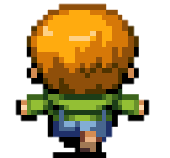
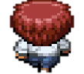
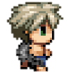
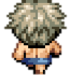
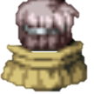
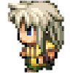
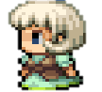
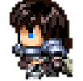
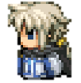
2D프로그래밍_1차 프로젝트
2012181025 윤진우

Slide 2
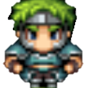

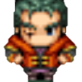
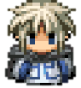
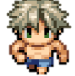
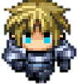
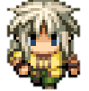
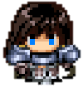
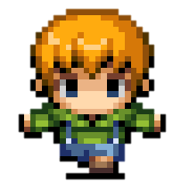
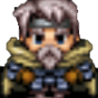
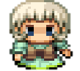
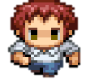
모아라! 부셔라! 이겨라!
연계되는 3개의 게임을 통해 승리를 쟁취하라
사람을 ‘모아서’ 상대를 ‘부시고’ 싸워서 ‘이겨야’한다
제한된 시간 안에 해내야 플레이가 쉬워짐
플레이 스타일에 따른 육성요소
각각의 게임들 안에 전략요소가 있어 머리를 써 가며 플레이 해야함
게임 진행의 필요한 캐릭터의 움직임은 키보드로 가능

Slide 3
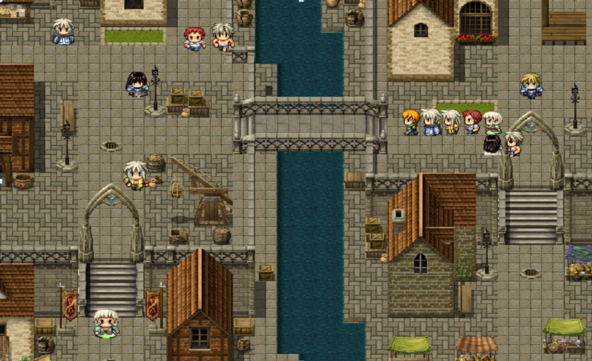
메인 게임 화면 구성 – 모아라!
TIME 00 : 00
앞으로 플레이어가 만나서 모을수 있는 아군 캐릭터들.
플레이어
사람들을 제한시간 내에 최대한 모아야 한다
제한시간
시간이 다 지나면 다음 게임으로 넘어감.
아군 캐릭터
플레이어가 지금까지 모은 사람들.

Slide 4
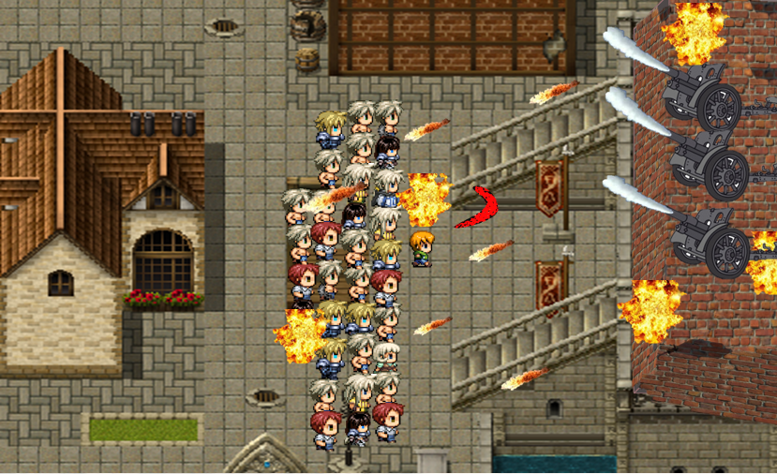
메인 게임 화면 구성 – 부셔라!
제한시간
일정 시간이 지나갈수록 모은 캐릭터들의 사기저하로 약세
TIME 00 : 00
성벽
두번째 게임 부셔라!의 메인 적군 오브젝트
파괴가 승리조건
첫번째 게임 모아라! 에서 플레이어가 모은 캐릭터들 클래스 별로 성능과 기술을 가지고 있음.
주인공은 적군의 포탄들을 흡수하거나 되돌려줄수 있음.
또한 빈사상태의 아군을 회생시킬수 있음.
포격 예상 위치
맞으면 그 위치의 캐릭터 체력감소, 체력이 없으면 소멸
스킬1
스킬2
스킬3
행동 게이지 바

Slide 5
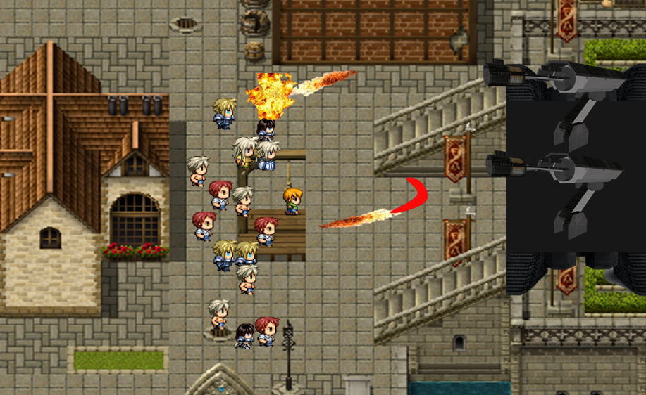
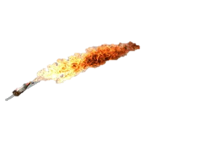
메인 게임 화면 구성 – 이겨라!
제한시간
일정 시간이 지나갈수록 살아남은 캐릭터들 이탈상황 발생
TIME 00 : 00
두번째 게임 부셔라!
에서 남은 캐릭터들
남은 캐릭터들의 많을수록 주인공의 스텟 보너스가 많아짐
주인공은 부셔라! 에서 모은 포탄을 부메랑에 달아서 싸우거나 상대방의 포탄을 직접적으로 돌려주는것이 가능 혹은 부셔라! 에서 더 많은 캐릭터들을 살려 유리하게 게임 플레이 가능.
적 보스의 공격
느리지만 매우 강력함으로 플레이어의 판단 요구
보스
사실상 주인공과 1:1 대결
공격이 매우 강력
플레이어의 정확한 판단 요구
부셔라! 에서 모았던 포탄을 부메랑에 달아서 한번에 쏨
스킬1
스킬2
스킬3
행동 게이지 바

Slide 6
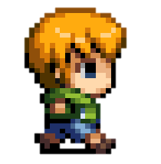
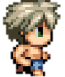
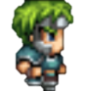
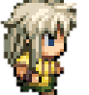

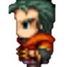
게임 실행 흐름 – 모아라!
<나는 주인공!>
<내 동료가 돼주세요!>
<좋아! 가자!!>
<저기 또 다른 동료가 될 사람이..!!>
게임이 종료되는 상황
워리어
공격특화
힐러
기능특화
TIME
OVER
가드
수비특화
시민
사기 특화
OR

Slide 7
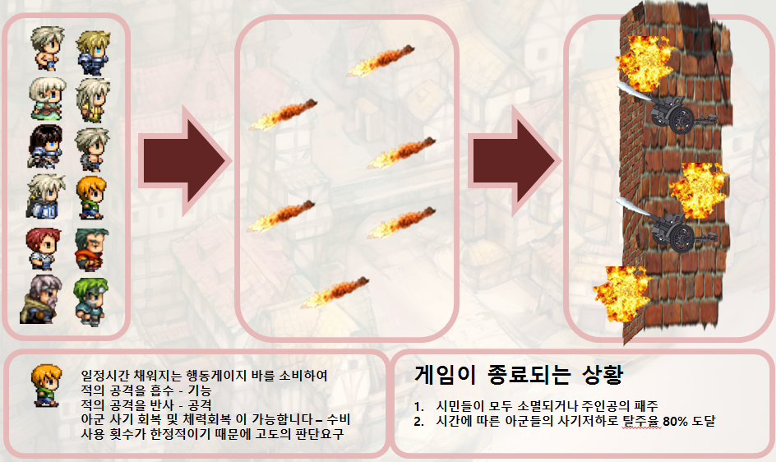
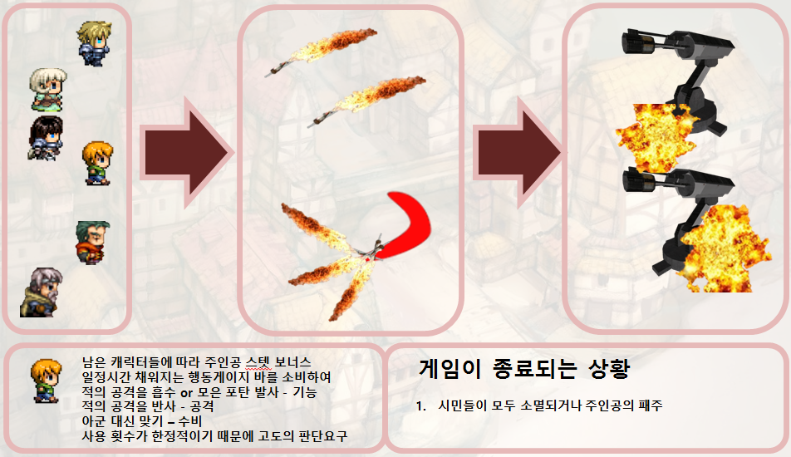
게임 실행 흐름 부셔라!
게임 실행 흐름
이겨라!

Slide 8
개발 범위
내용 | 최소 범위 | 추가 범위
캐릭터 컨트롤 | 4방향(좌우상하) 키보드 방향대로 움직임. | 두번 연속 눌렀을때 앞으로 2칸을 한번에 가는 대쉬추가 쉬프트를 누르면 뛰어다니는 기능
캐릭터기술 | 각 게임 별 3가지 스킬 사용 공격성향 스킬, 방어성향 스킬, 기능성향 스킬 | 같은 스킬을 연속으로 사용시 체인 효과로 효과 증폭 3연속 스킬을 성공할시 특수 효과 발동
맵 | 테마는 4개(성, 마을, 숲, 초원) 3개의 스테이지(선봉, 중간, 보스) | 마지막 스테이지에서 특수 스테이지를 하나 추가, 각 지역 최종보스전 오브젝트들을 좀더 추가하고 여러가지 함정도 추가
적 AI | 공격기능이 좋거나 강력한 캐릭터 우선순위 공격 | 힐러나 버프계열의 캐릭터들도 공동 우선순위로 공격 가드나 탱커가 없는 지역으로 지향포격
난이도 | 난이도 증가 시 상대 공격력, 공격속도, 투사체 속도 증가, 캐릭터들을 얻는 조건이 생김 | 투사체가 없는 공격 방식 추가, 포격의 넓이가 점점 커짐 적군 역시 특수기술을 발동, 체력 증가, 캐릭터들의 조건이 까다로움
게임기능 | 각각의 캐릭터들은 성능이 다르고 조합가능 초반에 모은 캐릭터일수록 성능발휘가 좋게 설정 스킬 사용 여부에 따라 각각의 캐릭터들의 성향과 성능이 달라짐 스테이지 클리어시 공격, 방어, 기능 중 한가지 스텟 업 가능 스텟 업이 될수록 스킬이 강화되고 캐릭터들에게 끼치는 영향도 증폭됨 | 스킬을 한 성향만 과도하게 사용했을경우 성향이 맞지 않는 캐릭터들이 전장 이탈 한 스텟이 다른 스탯보다 압도적으로 높을경우 주인공의 스킬과 모션에 큰 변화가 생김 주인공의 스텟과 스킬사용 횟수에 따라 단체의 성향이 점점 변화되고 게임 진행 양상 변화 주인공 무리가 상대보다 압도적으로 강해졌을시 전투 하지 않고 게임 클리어.
사운드 | 말소리, 걷는소리, 깨지는소리, 폭발소리, 비명과 탄식소리 등 6종 이상
애니메이션 | 걷는 모션 3개의 프레임, 공격 모션 2개의 프레임 스킬 사용시 2개의 프레임, | 뛰는 모션 2개의 프레임, 스킬마다 다른 모션에 대한 프레임 제작, 스탯과 성향이 높을수록 스킬과 공격모션을 극대화.

Slide 9
개발 계획 일정
ㄱ
1주차 | 수집, 좌표처리 리소스 수집 맵 설계 및 제작. 캔버스 위에 각종 건물과 오브젝트 배치
2주차
3주차 | 아군 캐릭터와 중립 오브젝트 아군이 될 캐릭터들을 나누고 각각의 클래스 제작 클래스 별 특징과 특수효과 등등 제작 각종 건물과 아군 캐릭터 상호작용 주인공의 스킬과 각종 상호작용, 특수효과 설계
4주차
5주차 | 적군 오브젝트 적 성벽 및 대포 이미지 설계 위치에 따른 피격크기 설정 아군과 전투시 피격 반응 및 상호작용 설계
6주차
7주차 | 키보드, 마우스 동작, 시작과 종료 UI를 모두 키보드와 마우스로 조작 가능하게 함 중요 오브젝트들과 상호작용이 가능하게 만듬 오브젝트 이동은 오직 키보드로만 하게 제작 시작과 종료 처리, 스테이지 클리어시 스텟업과 스코어링
8주차
9주차 | 점검 플레이어가 조종 하는대로 캐릭터가 움직이는가 아군 캐릭터들과 중립 오브젝트 들이 상호작용을 하는가 적군 오브젝트와 아군 캐릭터 및 중립 오브젝트가 정상적으로 전투가 되는가 플레이어의 주인공의 스킬과 각종 효과가 잘 작동 하는가 밸런스 조절.
10주차
11주차 | 마무리 게임 시작부터 종료까지 정상적으로 구동이 가능한가 최종 밸런스 조절 문제 없다면 릴리스.

Slide 10
자체평가
ㄱ
평가항목 | 평가 (A:매우잘함,B:잘함,C:보통,D:못함,E:매우못함)
발표자료에 포함할 내용을 다 포함했는가? | A
게임컨셉이 잘 표현되었는가? | A
게임 핵심 메카닉의 제시가 잘 되었는가? | B
게임 실행 흐름이 잘 표현되었는가? | D
개발 범위가 구체적이며, 측정 가능한가? | D
개발 계획이 구체적이며 실행가능한가? | C

